Slide 1
Keil Guildeline
Wei-Lun Hsu

Slide 2
Agenda
ICE (In-Circuit Emulator)
jLink/jTag
DAP (SWD)
Keil IDE
How to Create Project ?
Trace code
Debug tips

Slide 3

ICE (In-Circuit Emulator)
ARM Cortex 目前支持兩種 Debug Interface
SW-DP (Serial Wire - Debug Port)
ARM Cortex 內建的串行線調試接口 SWD
只需要兩條信號線(SWCLK、 SWDIO)
JTAG-DP (Joint Test Action Group - Debug Port)
廣為使用的聯合調試接口 JTAG，
至少需要四根信號線(JTCK、 JTMS、 JTDI、 JTDO， JTRST 為可選信號線)

Slide 4
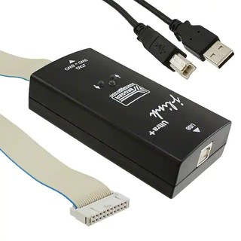
ICE (In-Circuit Emulator)
jLink/jTag
J-Link是SEGGER公司為支援模擬ARM晶片, 推出的JTAG模擬器
將JLInk按照JTAG或者SWD協議, 所支援的方式和ARM核心晶片的對應引腳相連，就可以將編寫好的程序下載到晶片的FLASH中，同時其與 KEIL uVision5 編譯環境無縫連接，可以直接在 uVision5 的IDE中進行在硬體模擬

Slide 5

ICE (In-Circuit Emulator)
DAP
CMSIS-DAP是ARM官方推出的介面標準(SWD, Serial Wire Debug), 它簡化了偵錯程式與ARM Cortex開發板間的溝通
開源無版權, 可自由製作

Slide 6
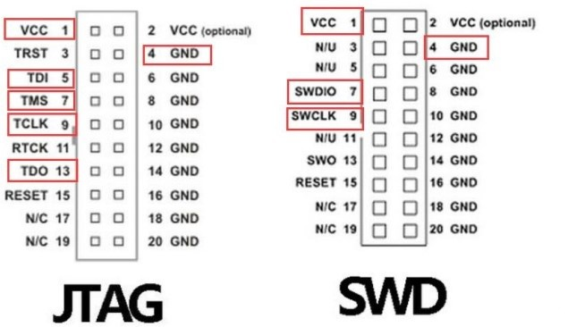
ICE (In-Circuit Emulator)
jTag and DAP Pins mapping

Slide 7
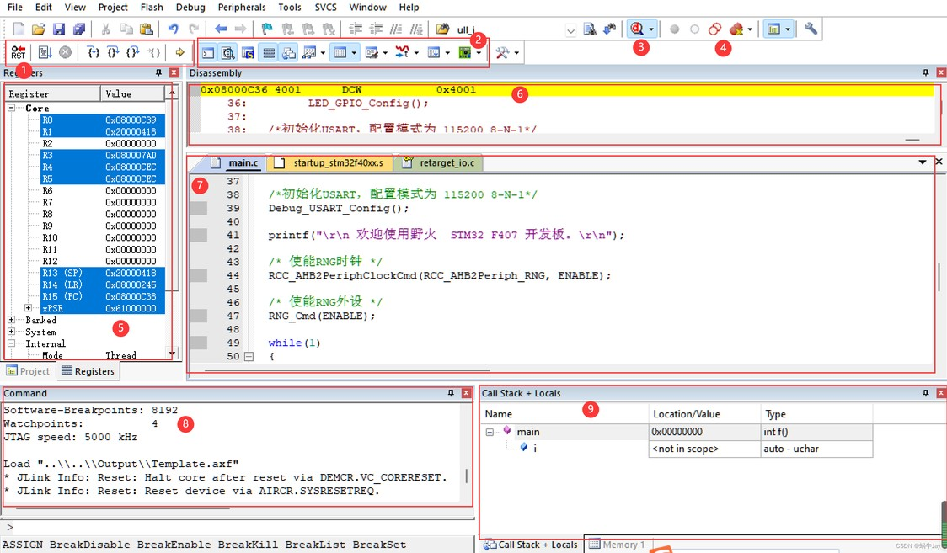
Keil IDE
Debug mode

Slide 8
Keil IDE
1.偵錯操作欄[復位|運行|停止|單步運行|單行運行|跳出函數體|運行到游標處|跳轉PC指針]
偵錯時程式碼的運行操作在此設定

Slide 9
Keil IDE
2. 主介面窗口設定[命令列|反彙編窗口|符號窗口|核心暫存器|回呼棧及局部變數|變數顯示|記憶體窗口|虛擬序列埠|系統分析窗口|TRACE窗口|外設暫存器]
命令列
偵錯操作命令及返回等消息在這裡顯示，也可以直接在這裡操作執行一些語法命令，如斷點打開關閉顯示等。
反彙編窗口
C/C++編寫的程式碼轉換為彙編語言，此窗口與程式碼窗口同步滾動，但並不是程式碼執行時的順序(是編譯後的順序)
符號窗口
編譯後所有的函數變數及類型均在此，可通過這裡查看有沒有編譯某些變數
核心暫存器
顯示核心先關的暫存器數值
回呼部變數
當偵錯時停留在斷點時，這裡會顯示函數的呼叫關係，以及壓進的變數值，這個一般和斷點配合反推異常呼叫以及查看局部變數無需使用變數查看序列埠
變數顯示
用於查看單晶片中某個變數的值，一般多用於查看全域變數以及外設暫存器數值、表示式顯示變數，也可直接操作變數值

Slide 10
Keil IDE
2. 主介面窗口設定[命令列|反彙編窗口|符號窗口|核心暫存器|回呼棧及局部變數|變數顯示|記憶體窗口|虛擬序列埠|系統分析窗口|TRACE窗口|外設暫存器]
記憶體窗口
顯示記憶體地址以及地址處記憶體的資料，一般可查看變數以及暫存器資料、函數地址等
虛擬序列埠窗口
通過偵錯查看的序列埠，一些需要重新導向才能使用
系統分析窗口
這裡有一些程式碼分析的高級功能，用的最多的是軟體邏輯分析儀的功能
trace窗口
可能與程式碼跟蹤有關，高級功能還沒試過。具體可參考keil5的幫助文件
外設暫存器窗口
比較常用，用來查看你打開的序列埠/spi/can/Tim/rcc等等暫存器的內容,當然也可直接修改操作暫存器

Slide 11
Keil IDE
3. 線上偵錯啟動/關閉
4. 斷點設定 設定、取消、關閉、刪除所有斷點等操作
5. 核心暫存器窗口
6. C程式碼對應的彙編程式視窗
注意程式碼左側灰色部分程式碼已編譯部分，可設定斷點
7. C/C++程式碼窗口
8. Command窗口 偵錯命令列，可通過設定命令執行所有偵錯操作，如斷點設定、變數暫存器訪問、資料轉換、基本計算等功能
9. 回呼棧及局部變數窗口

Slide 12
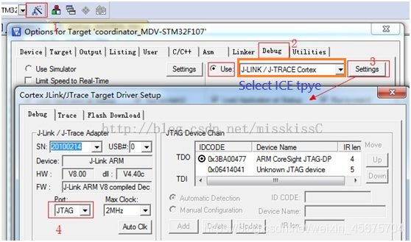
Keil IDE
Select ICE type
CMSIS-DAP Debugger
J-LINK/J-TRACE Cortex

Slide 13
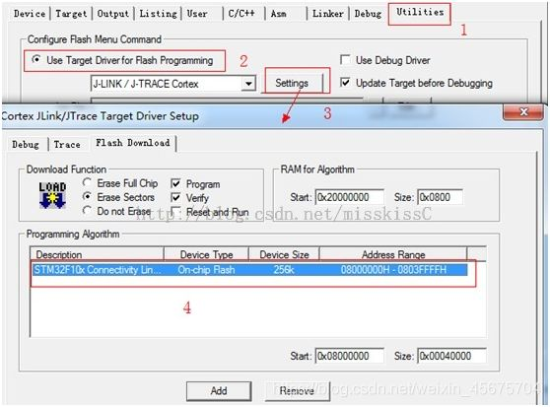
Keil IDE
Select FLM (Flash programming algorithm)
一種將 BIN 擦除或下載到 Flash 裝置的程序

Slide 14
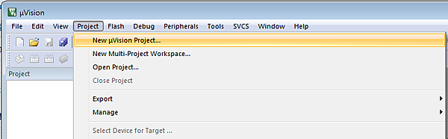
How to Create Project ?
選擇 “Project->New uVision Project”

Slide 15
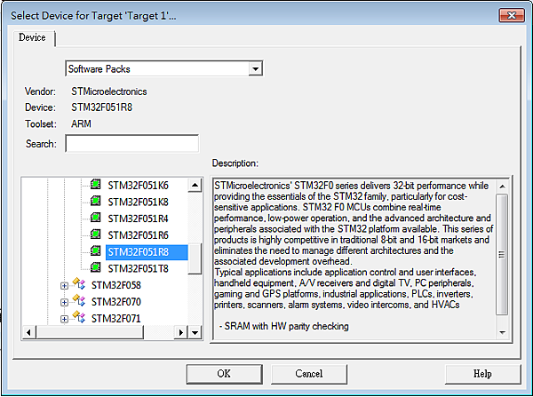
How to Create Project ?
選擇 Device
Project -> Options for target project -> Device

Slide 16
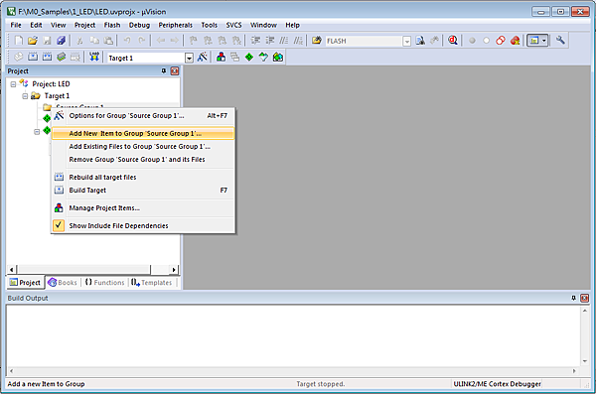
How to Create Project ?
加入 c/h file
可加入已存在的檔案或是新增檔案

Slide 17
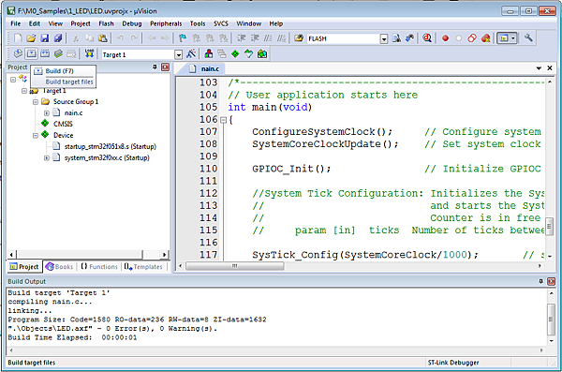
How to Create Project ?
編譯
選擇 Project->Build Target ，或是下圖點選Icon並編譯

Slide 18
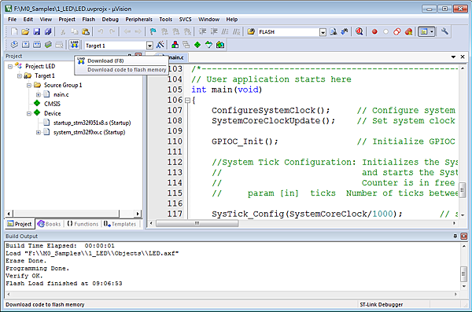
How to Create Project ?
選擇 Flash->Download，或是下圖點選Icon，並燒錄到開發板上
必須將開發闆接到電腦並安裝完驅動)。

Slide 19
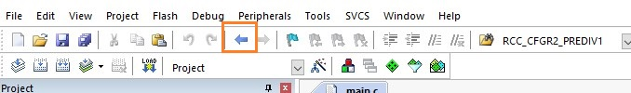
Trace code
靜態追蹤代碼 (需要先編譯過)
Go to definition (游標停留的位置按右鍵)
進入副程式
Navigate backwards
離開副程式, 並回到前一個位置

Slide 20
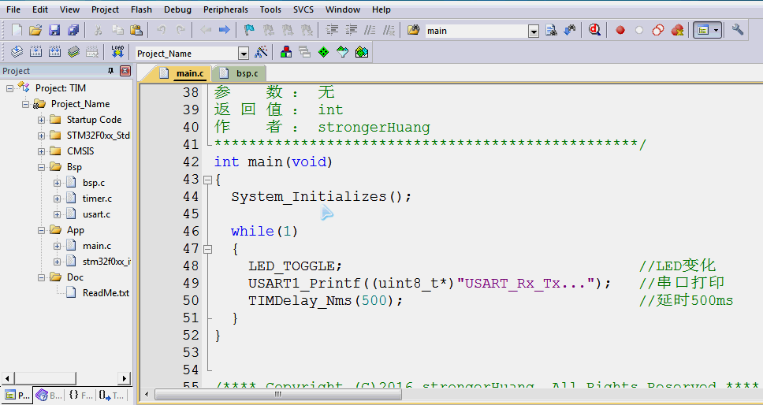
Trace code

Slide 21
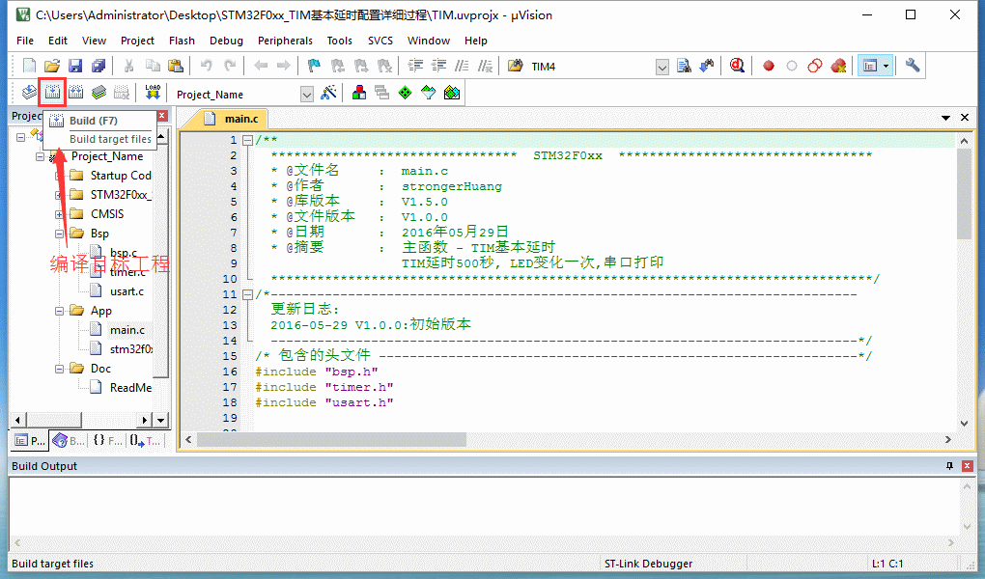
Debug Tips
編譯, 燒入 Flash, 進入 Debug mode

Slide 22
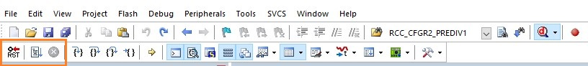
Debug Tips
Debug mode
復位(Reset)
讓程序復位到起點, 偵錯設定恢復到初始狀態
全速運行(Run)
可以讓程式執行常看運行狀態, 也可以在特定位置打斷點, 讓程式執行到特定位置, 查看運行狀態
停止運行(Stop)
程序全速執行階段（有效）, 點選該按鈕可讓程序停止運行

Slide 23
Debug Tips
Run-time Step by Step debugging
進入 Debug mode
單步執行(F11)
也就是每點一次按鈕，程式執行一步，遇到函數會跳進函數執行
逐行執行(F10)
也就是每點一次按鈕，程式執行一行，遇到函數會直接執行, 等執行完函數才繼續
游標在 Disassembly window 時, 可以單 instruction 執行
跳出函數(Ctrl + F11)
也就是每點一次按鈕，程序跳出當前函數執行，直到跳出最上層的函數

Slide 24
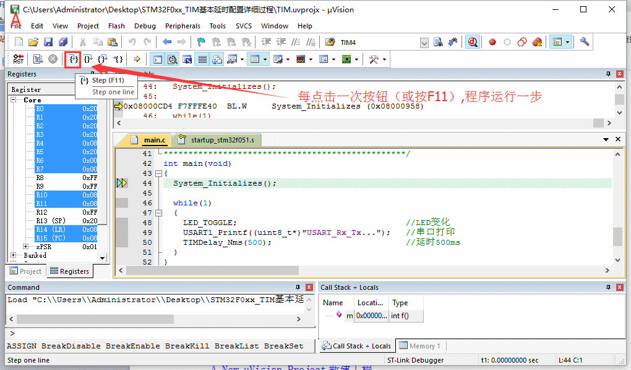
Debug Tips
單步執行

Slide 25
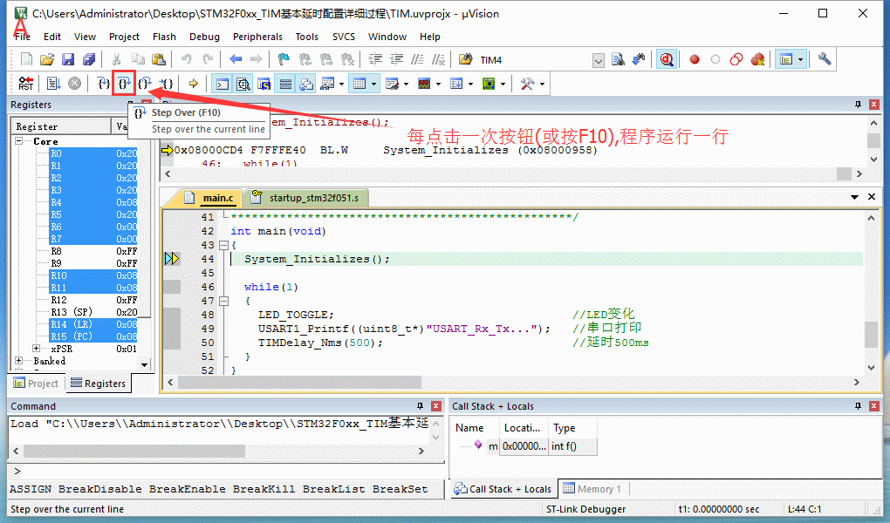
Debug Tips
逐行執行

Slide 26
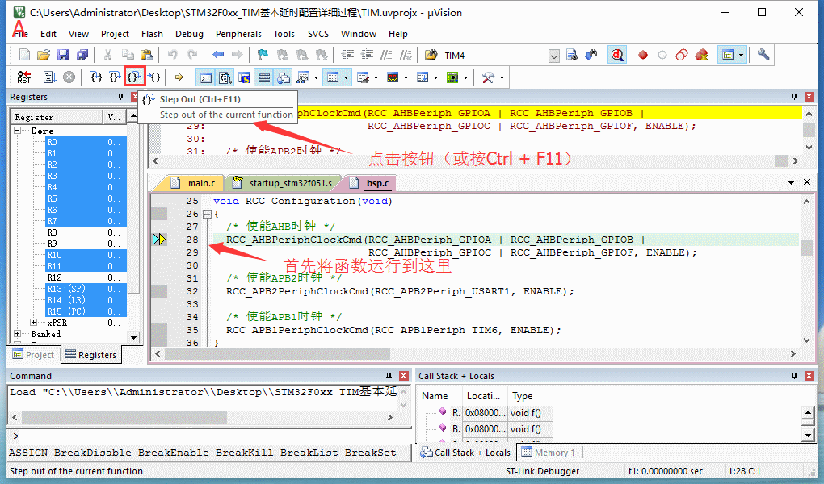
Debug Tips
跳出函數

Slide 27
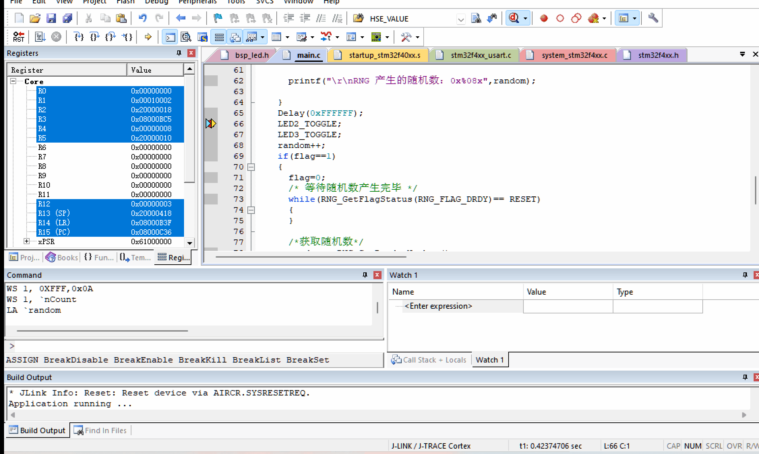
Debug Tips
變數查看

Slide 28
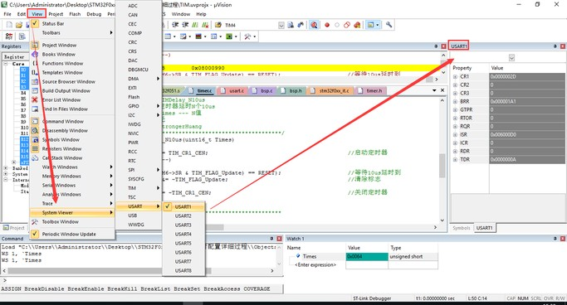
Debug Tips
查看外設暫存器數值 (Base on SVD)

Slide 29
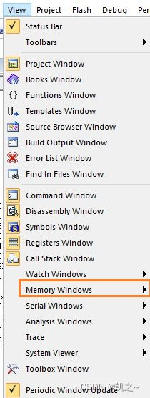
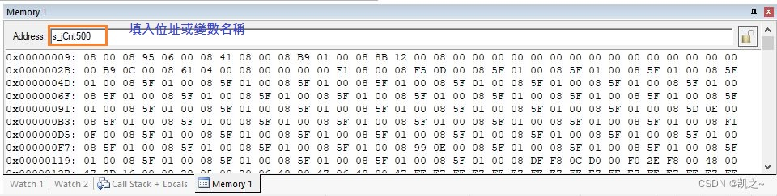
Debug Tips
查看內存

Slide 30
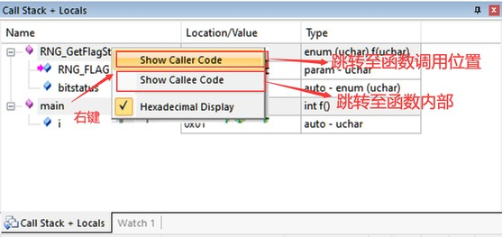
Debug Tips
回呼棧局部變數窗口

Slide 31
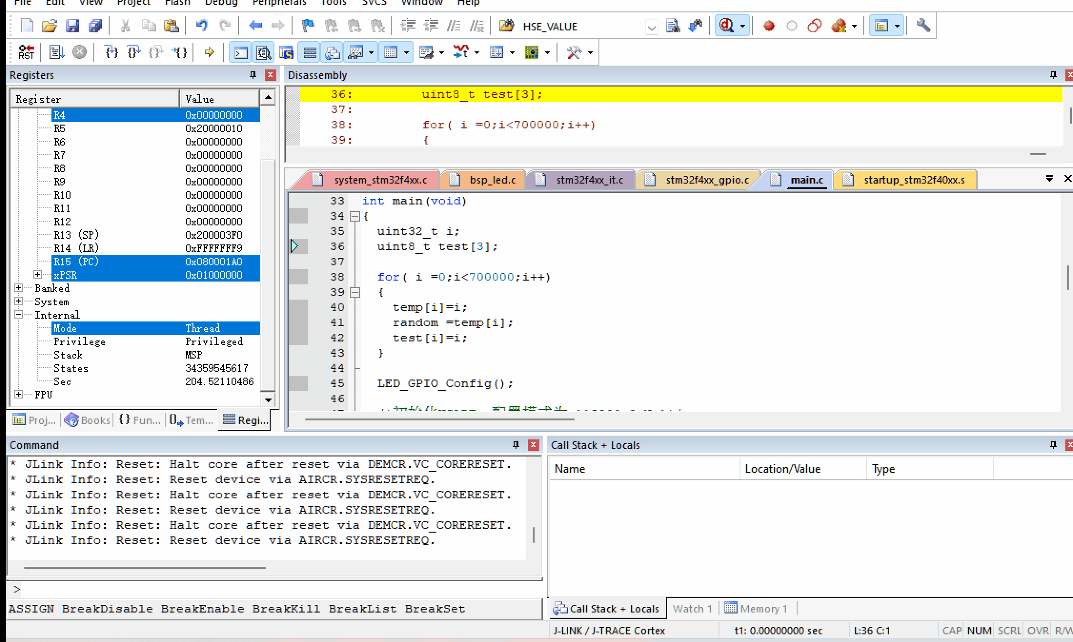
Debug Tips
回呼棧局部變數窗口

Slide 32
Reference
SEGGER
Keil（MDK-ARM）系列教學（八）_線上偵錯
µVision User's Guide
野火教學平台
[野火]i.MX RT庫開發實戰指南——基於i.MXRT1052
[野火]STM32庫開發實戰指南——基於野火MINI開發板
[野火]《STM32庫開發實戰指南》系列

